Slide 2
“UN HOMBRE PUEDE DESFALLECER
POR FALTA DE AUTORREALIZACIÓN,
TANTO COMO PUEDE HACERLO POR
LA FALTA DEL PAN DE CADA DÍA”
RICHARD WRIGHT

Slide 3
ES UN CAMINO DE AUTODESCUBRIMIENTO EXPERIENCIAL EN EL CUAL EL SER HUMANO CONECTA CON EL YO REAL, DESARROLLA TODO SU POTENCIAL, LLEGA A SER EL MISMO EN PLENITUD Y VIVE DESDE ESA PROPIA IDENTIDAD.

Slide 4
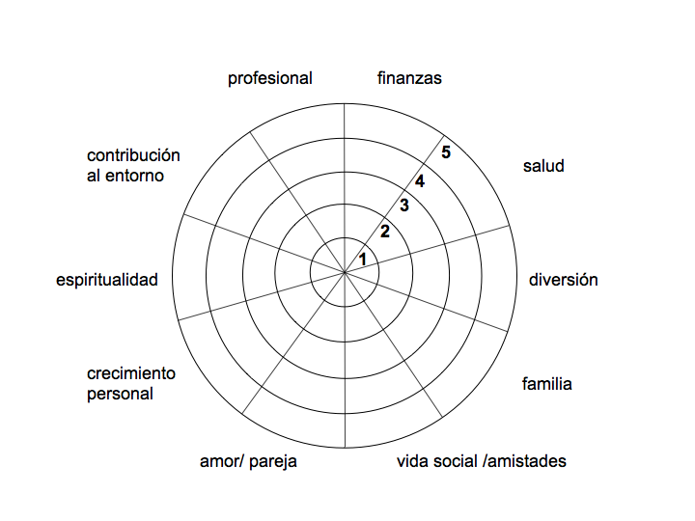
Rueda de la Vida

Slide 6
“La autorrealización va más allá de la profesión, y es entender que el verdadero éxito depende de saber regular las emociones, reconocernos y entender que la verdadera fortaleza y riqueza no viene de nada externo, sino de construirnos por dentro para ser seres humanos completos y así poder contribuir de manera más asertiva para crear un mundo mejor”

Slide 7
Gracias

